Slide 1
عددي ضوابط إنشاء مدونة
اذكري اثنين من وسائل التواصل الاجتماعي
قارني بين القرصنة والاحتيال
استراتيجية شريط الذكريات

Slide 2
الوحدة الثالثة
الدرس الأول
ماذا ترين في الصورة
فيم تستخدم ؟
الروبوتات في حياتنا اليومية

Slide 3
ا / الجازي المري
الدرس الأول
الوحدة الثالثة الروبوتات في حياتنا

Slide 4
الربوتات في حياتنا اليومية

Slide 5
استراتيجية قراءة الصور
نتيجة لاختلاف مهام الروبوت اختلفت أنواعه
فما هي أنواع الروبوت من خلال الصور
متحركة
ثابتة

Slide 6
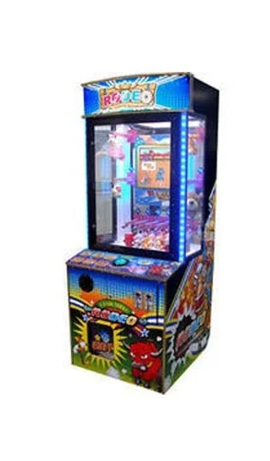
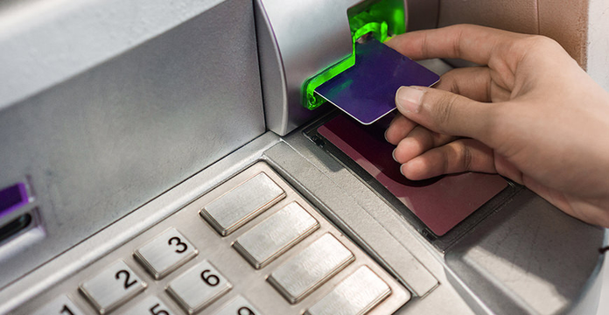
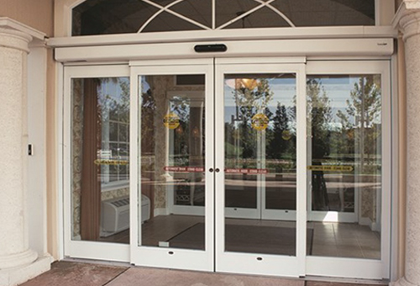
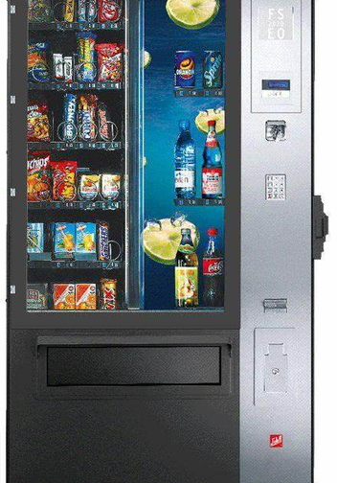
استراتيجية التدوين
هذه الصور تمثل أنواع من الروبوت
دوني اسماء ما تشاهدينه في الصوره

Slide 7
استراتيجية شاهدي وأجيبي

Slide 8
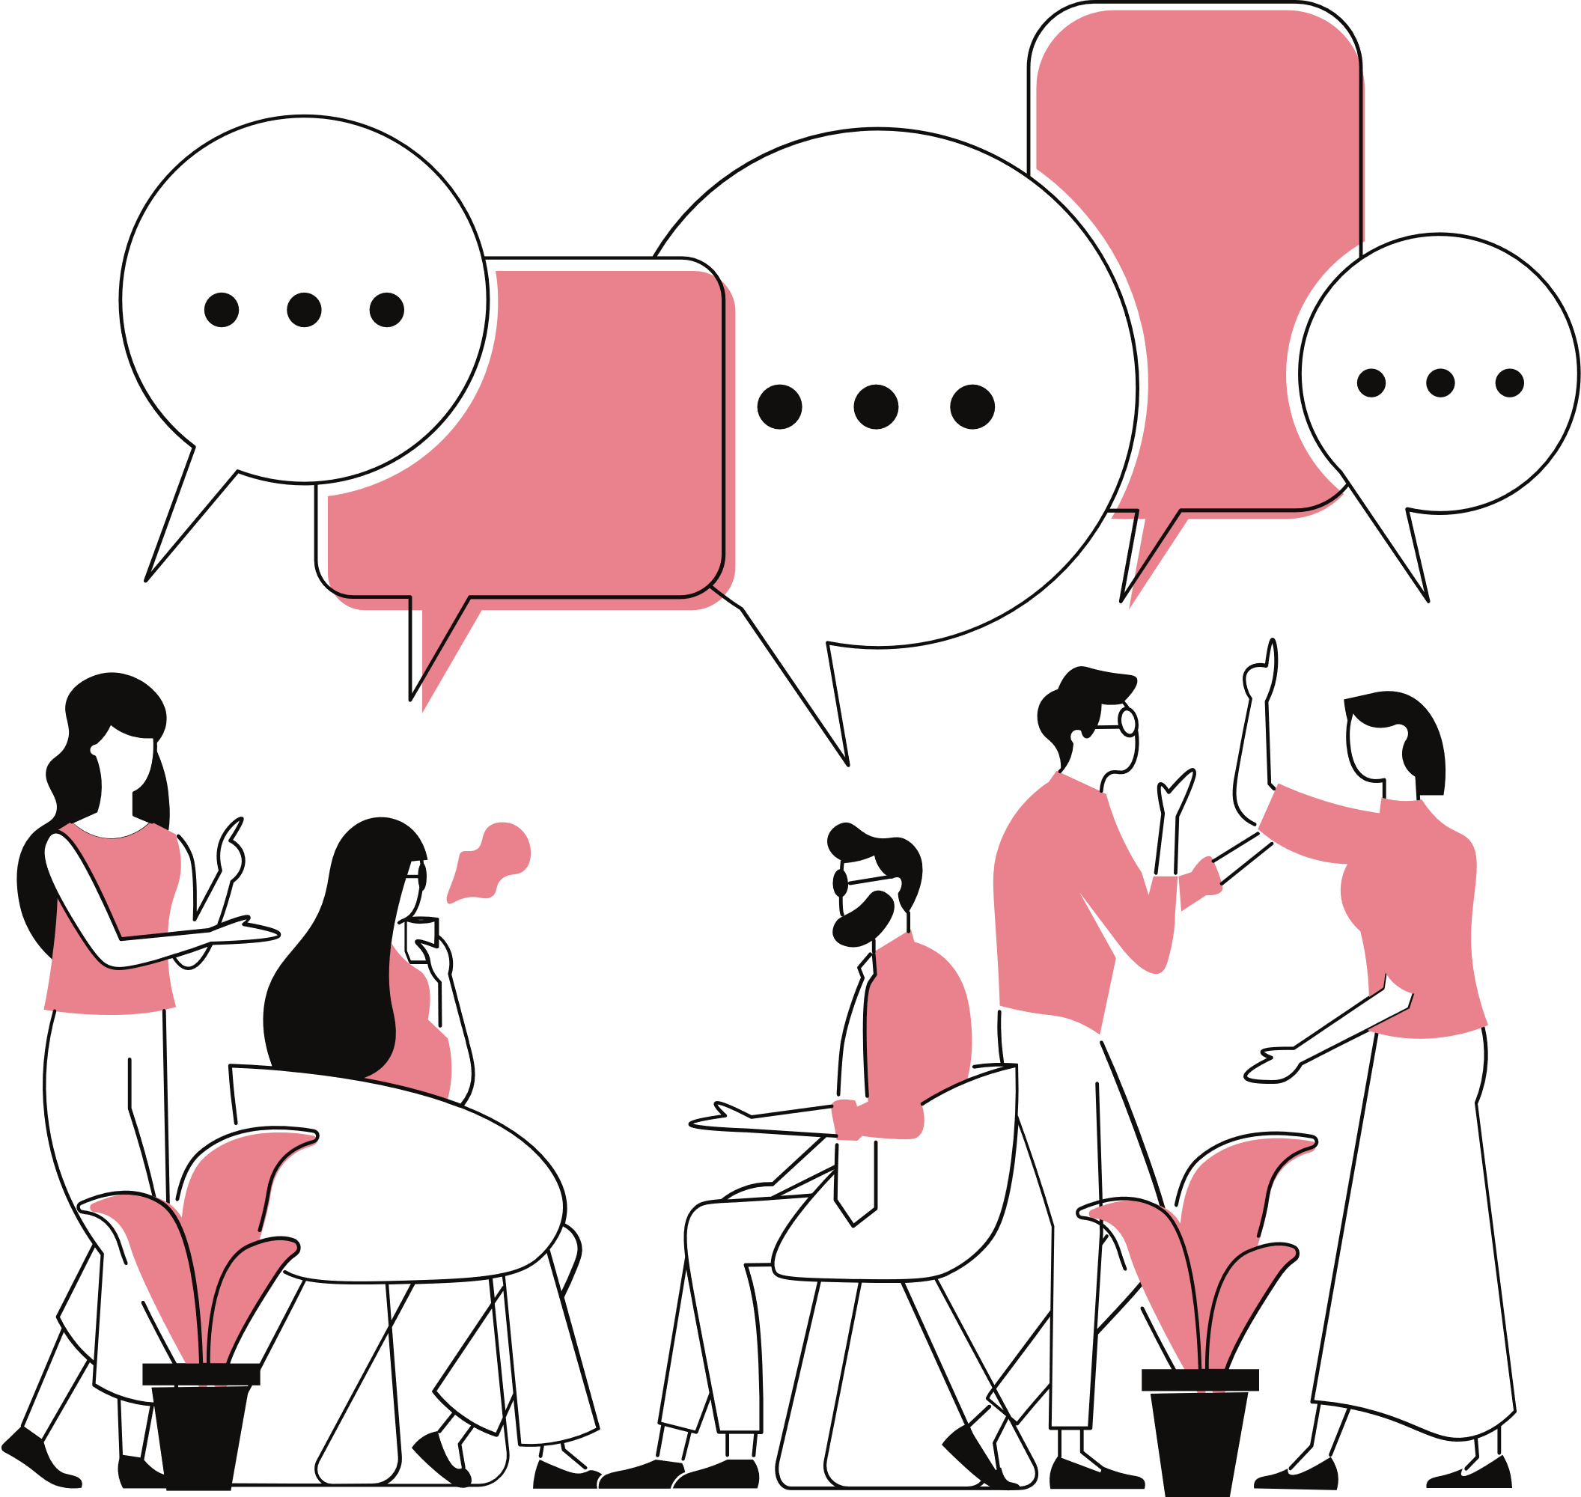
اذكري استخدامات الروبوت في المجالات التالية
الصناعة
الطب
البناء
التعليم
الزراعة

Slide 9
استراتيجية الحوار والمناقشة
على الرغم من استخدامات الروبوت المتعددة إلا أن هناك سلبيات لاستخدامه
أذكري شيئا منها

Slide 10
استراتيجية المحاذاة
برمجة الروبوت لرسم دائرة
إضافة عنوان فرعي

Slide 11
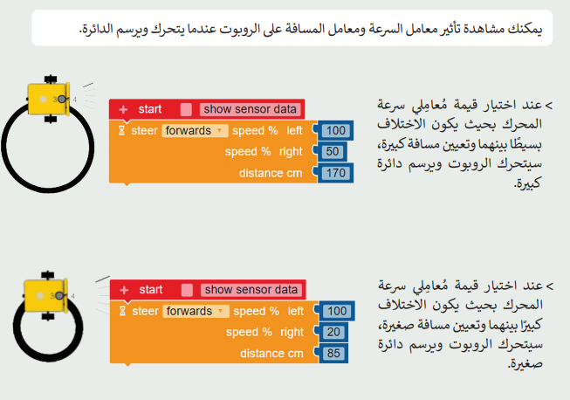
لتغيير حجم الدائرة أثناء الرسم بالفرق بالارقام

Slide 12
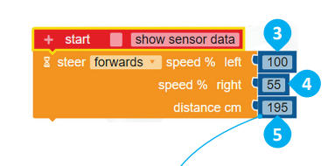
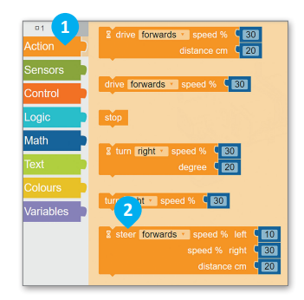
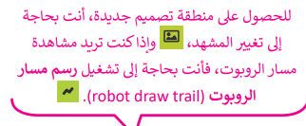

Slide 13
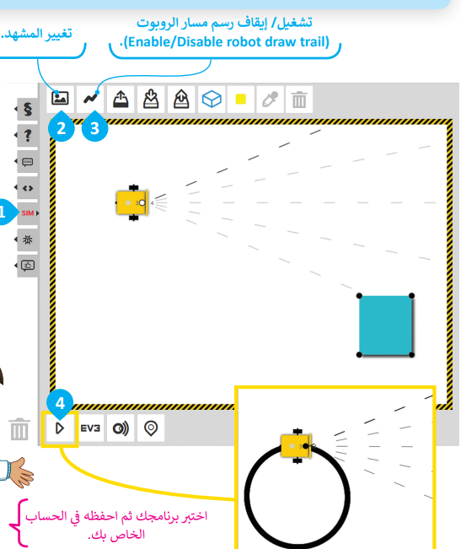
تشغيل البرنامج باتباع الخطوات كما في الصورة

Slide 14
التطبيق ورقة عمل تفاعلية
اضغطي هنا

